Slide 1
Эффективные методы подготовки к ОГЭ по математике
Подготовила старший методист лаборатории развития математического и естественно-научного образования Архестова Л.Ж.

Slide 2

Формула успеха хорошо сдать экзамен по математике:
Высокая степень восприимчивости + Мотивация + Компетентный педагог

Slide 3
При подготовке учащихся к ОГЭ учителю необходимо:
формировать у учащихся навыки самоконтроля;
формировать умения проверять ответ на правдоподобие;
систематически отрабатывать вычислительные навыки;
формировать умение переходить от словесной формулировки соотношений между величинами к математической;
учить проводить доказательные рассуждения при решении задач;
учить выстраивать аргументацию при проведении доказательства;
учить записывать математические рассуждения, доказательства, обращая внимание на точность и полноту проводимых обоснований.

Slide 4
Приёмы, используемые при подготовке к ОГЭ.
1. Устный счет – один из важных приемов при подготовке учащихся к ОГЭ по математике.
2. Тестовая технология ( начиная с 5 класса).
3. Знакомство с алгоритмами решения задач.
4. Отработка на практических занятиях (карточки по темам)
5. Краткосрочные проекты на уроках и занятиях для закрепления тем.
6. Дидактический материал в любой форме.

Slide 5
Принципы эффективной подготовки к ОГЭ:
Эффективнее выстраивать такую подготовку, соблюдая принцип от простых типовых заданий к сложным.
На этапе освоения знаний необходимо подбирать материал в виде логически взаимосвязанной системы, где из одного следует другое.
Необходимо осуществлять одинаковую нагрузку как по содержанию, так и по времени, для всех школьников (сильных и слабых) в равной мере. Содержание КИМов ставит всех учеников в равные условия и предполагает объективный контроль результатов, т.е. слабый ученик не получит скидку на то, что он слабый.
Все тренировочные тесты следует проводить с ограничением времени, чтобы учащиеся могли контролировать себя - за какое время сколько заданий они успевают решить
На консультациях учащимся предлагаются тренировочные тесты, выполняя которые дети могут оценить степень подготовленности к экзаменам.

Slide 6
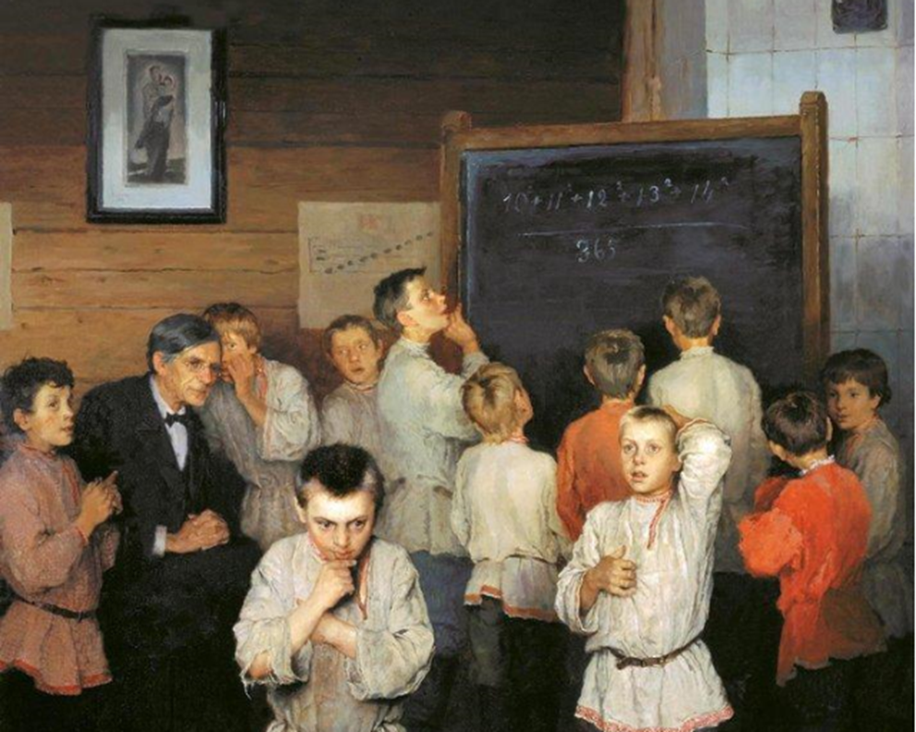
Устные упражнения и правила быстрого счёта
Для достижения правильности и беглости устных вычислений необходимо в течение всех лет обучения на каждом уроке отводить 5-7 минут для проведения упражнений в устных вычислениях, предусмотренных программой каждого класса
Устные упражнения должны соответствовать теме и цели урока и помогать усвоению изучаемого на данном уроке или ранее пройденного материала.

Slide 7
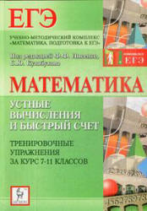
Устная работа с заданиями ОГЭ из открытого банка заданий
Помогает в организации устных вычислений книга под редакцией Лысенко Ф.Ф., Кулабухова С.Ю. «Устные вычисления и быстрый счёт. Тренировочные упражнения за курс 7-11 классов» (Ростов-на-Дону: ЛЕГИОН-М.- 2010).

Slide 8

Задание 6
Модуль «Алгебра»
Ответ: -2

Slide 9
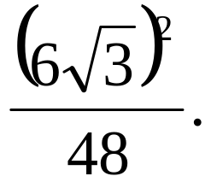
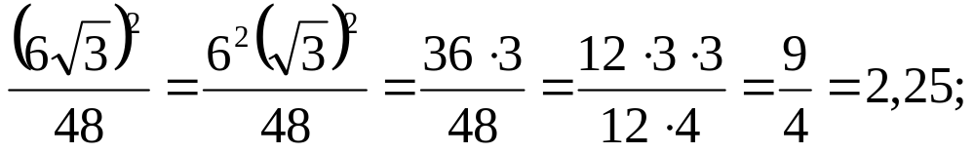

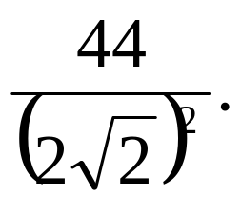
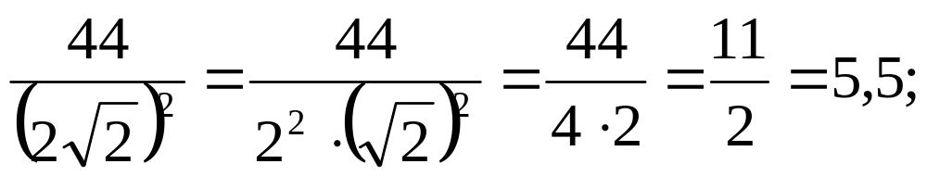

Задания открытого банка ОГЭ
Пример 1. Найдите значение выражения
Пример 2 . Найдите значение выражения

Slide 10

Преобразование числовых выражений, содержащих квадратные корни.
№ 2.1 Упростите выражение
Ответ:
№2.2 Найдите значение выражения
1)30 2)40 3)120 4)12

Slide 11
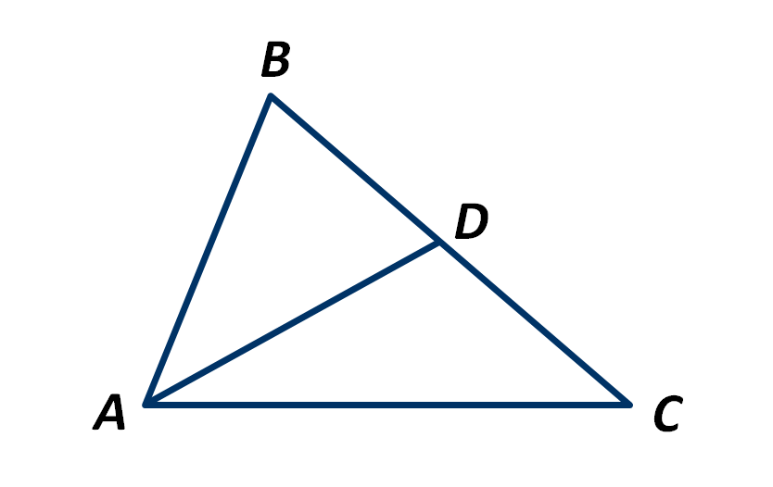
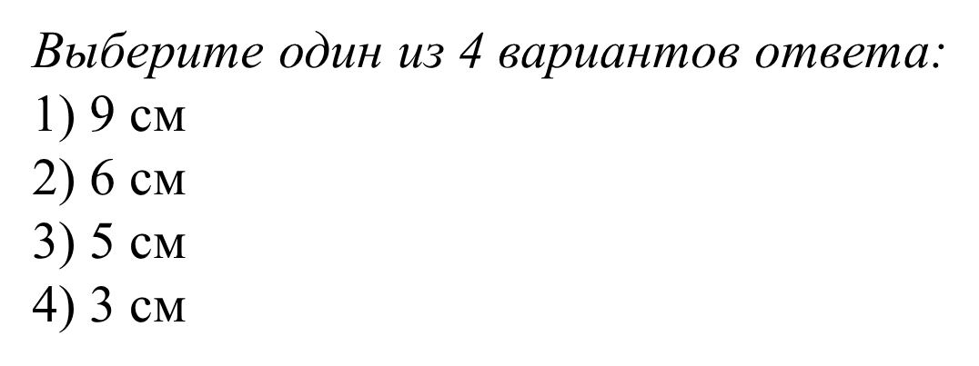
Открытый банк заданий ОГЭ
Модуль «Геометрия»
В треугольнике АВС отрезок AD является медианой. Чему равна длина стороны ВС, если длина отрезка BD равна 3 см?
Ответ: 2

Slide 12
Применение ИКТ на уроках математики при подготовке к ОГЭ
на практике реализуется принцип успешности (компьютер позволяет довести решение любой задачи, опираясь на необходимую помощь);
– повышение мотивации учащихся;
– экономия времени при выполнении заданий;
– формированию навыков самоконтроля, взаимоконтроля и самообучения;
– включению у учащихся всех каналов восприятия информации.
графика и мультипликация помогают ученикам понимать сложные математические построения.

Slide 13
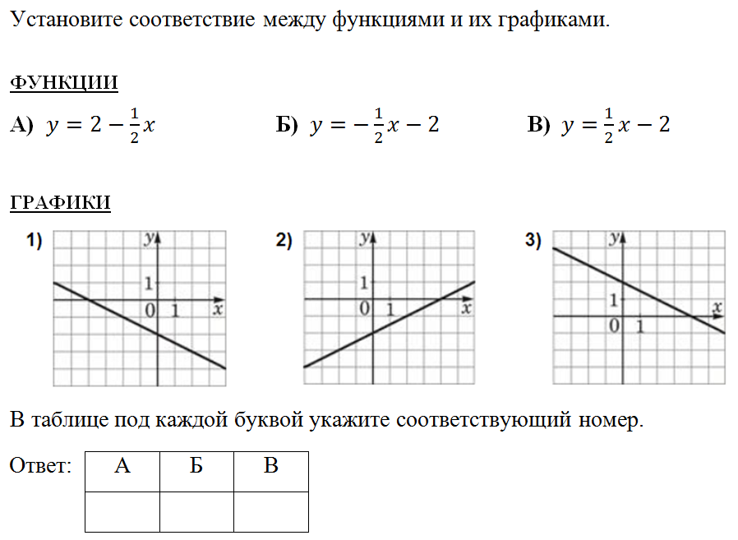
Задание 11
Модуль «Алгебра»
Ответ: 312

Slide 14
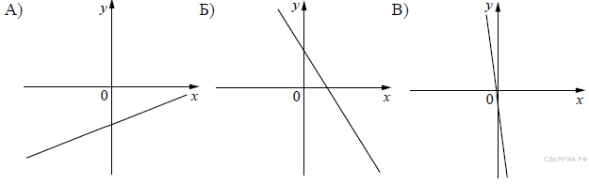
1. На рисунке изображены графики функций вида y = kx + b. Установите соответствие между знаками коэффициентов k и b и графиками функций.
Графики
Коэффициенты
1) k > 0, b < 0 | 2) k < 0, b < 0 | 3) k < 0, b > 0 | 4) k > 0, b > 0
А | Б | В
1
3
2

Slide 15
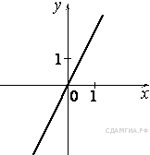
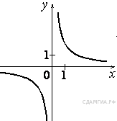
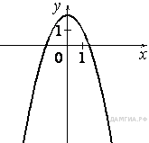
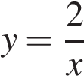



2. Установите соответствие между графиками функций и формулами, которые их задают.
Графики
А) | Б) | В)
Формулы
1) | 2) | 3) | 4)
А | Б | В
3
1
4

Slide 16



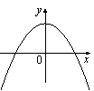
3. На рисунке изображены графики функций вида y = ax² + c. Установите соответствие между графиками и знаками коэффициентов a и c.
А) | Б) | В) | Г)
1) a > 0, c < 0 | 2) a < 0, c > 0 | 3) a > 0, c > 0 | 4) a < 0, c < 0
А | Б | В | Г
4
1
2
3

Slide 17
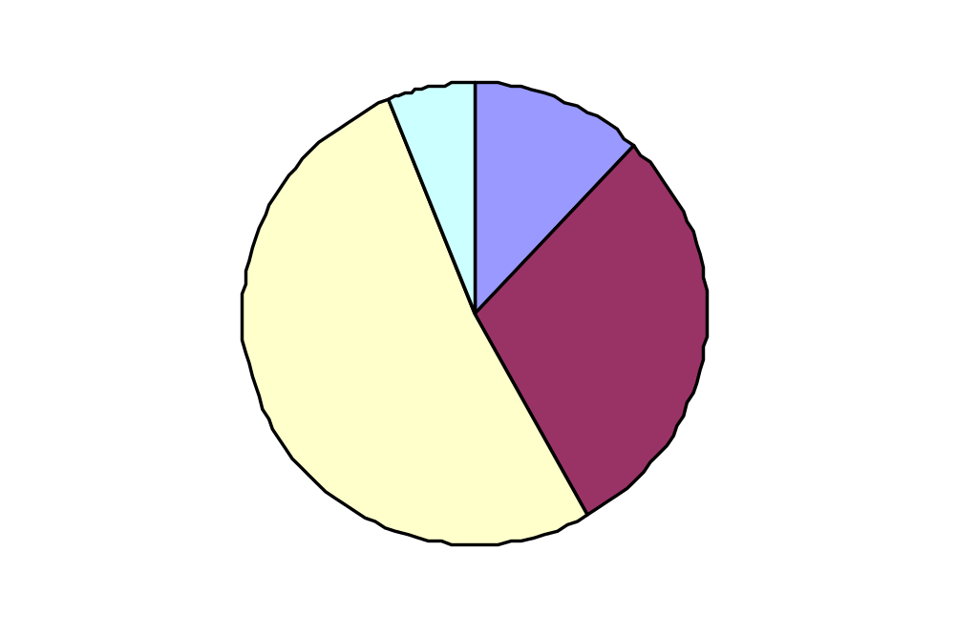
Задание
Д4
На диаграмме показано распределение
питательных веществ в молочном шоколаде.
Определите по диаграмме,
содержание каких веществ преобладает.
Белки
НЕТ
НЕТ
Жиры
НЕТ
ДА
Углеводы
Прочее
К прочему относятся вода, витамины и минеральные вещества.

Slide 18
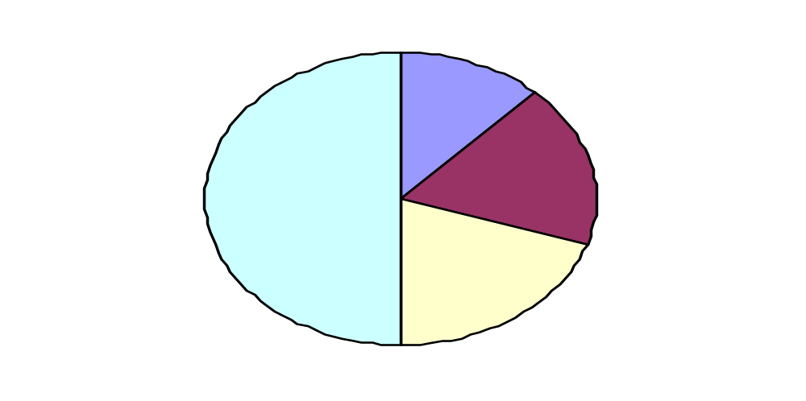
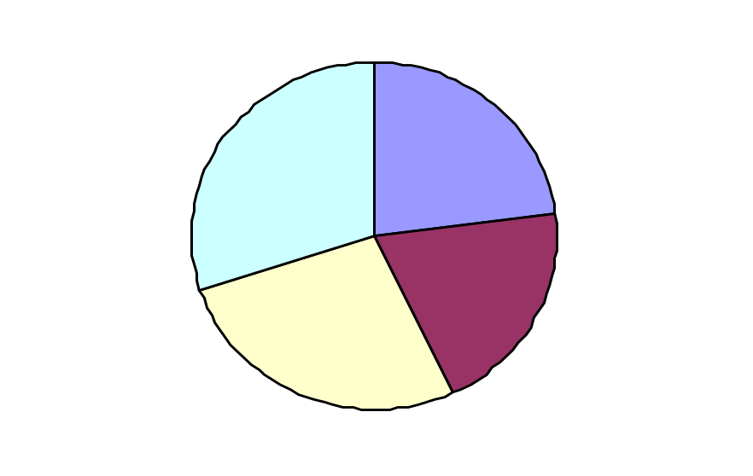
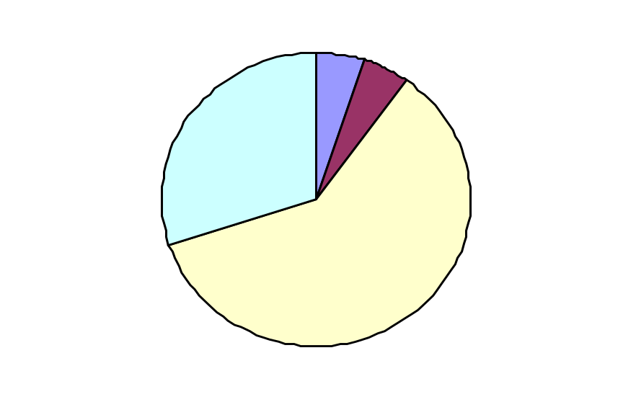
Задание
На диаграмме показано распределение
питательных веществ в некоторых продуктах.
Определите по диаграмме, в каком
продукте содержание жиров наибольшее.
Сырки
Шоколад
Подумай!
МОЛОДЕЦ!
Какао
Сгущёнка
- углеводы
- жиры
- белки
- прочее

Slide 19
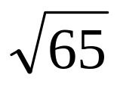
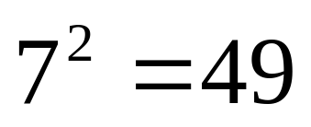
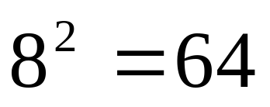
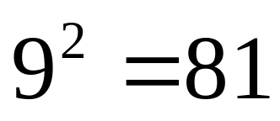
Задание 7
Одна из точек, отмеченных на координатной
прямой, соответствует числу .
Какая это точка?
P
P
N
M
Q
х
N
7
8
9
M
Подсказка
Не верно!
Q
Молодец!

Slide 20
Отработка вопросов специфики ОГЭ
правильность оформления заданий;
тактика и стратегия решения в условиях дефицита выделенного времени на экзамене;
невнимательность

Slide 21
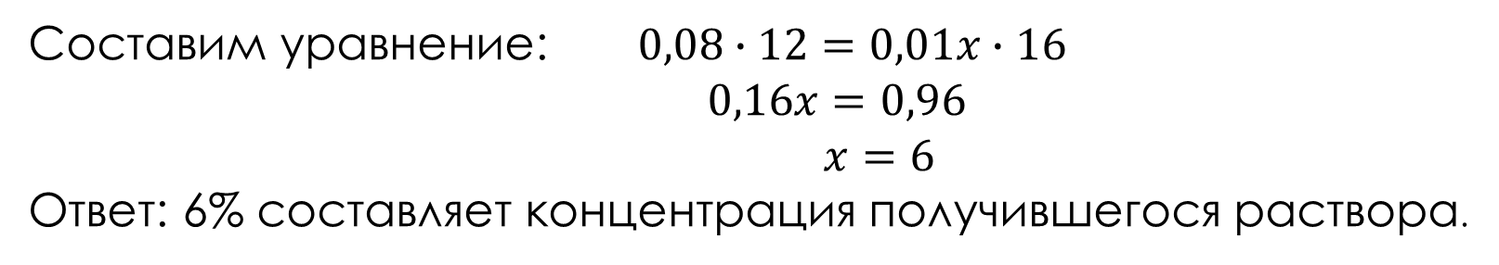
ЗАДАЧА:
В емкость, содержащую 12 кг 8%-ного раствора вещества, добавили 4 кг воды.
Сколько процентов составляет концентрация получившегося раствора ?
Наименование веществ, растворов, смесей, сплавов | % содержание вещества (доля содержания вещества) | Масса раствора (смеси, сплава) | Масса вещества
1 раствор | 8%=0,08 | 12 кг | 0,08·12
2 раствор
0%
4 кг
-
3 раствор
x%=0,01x
16 кг
0,01x·16
Составим уравнение: $0,08∙12=0,01x∙16$
$0,16x=0,96$
$x=6$
Ответ: 6% составляет концентрация получившегося раствора.

Slide 22
Модуль «Геометрия»
Задание 19
При подготовке к решению геометрических задач, даже самых простых, нужно обязательно выучить Шесть простых фактов :
1) Сумма углов любого треугольника равна 180◦ .
2) Сумма смежных углов равна 180◦ .
3) Биссектриса угла делит его пополам.
4) В равнобедренном треугольнике углы при основании равны.
5) Если луч OC лежит внутри угла BOA , то ∠BOA = ∠BOC + ∠AOC
6) При пересечении двух параллельных прямых третьей соответственные углы равны; накрест лежащие углы тоже равны, сумма односторонних углов равна 180 градусам.

Slide 23
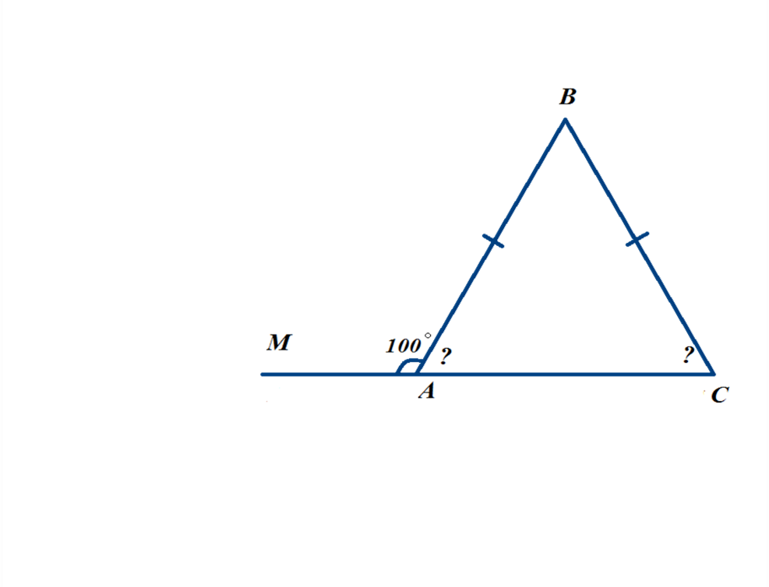
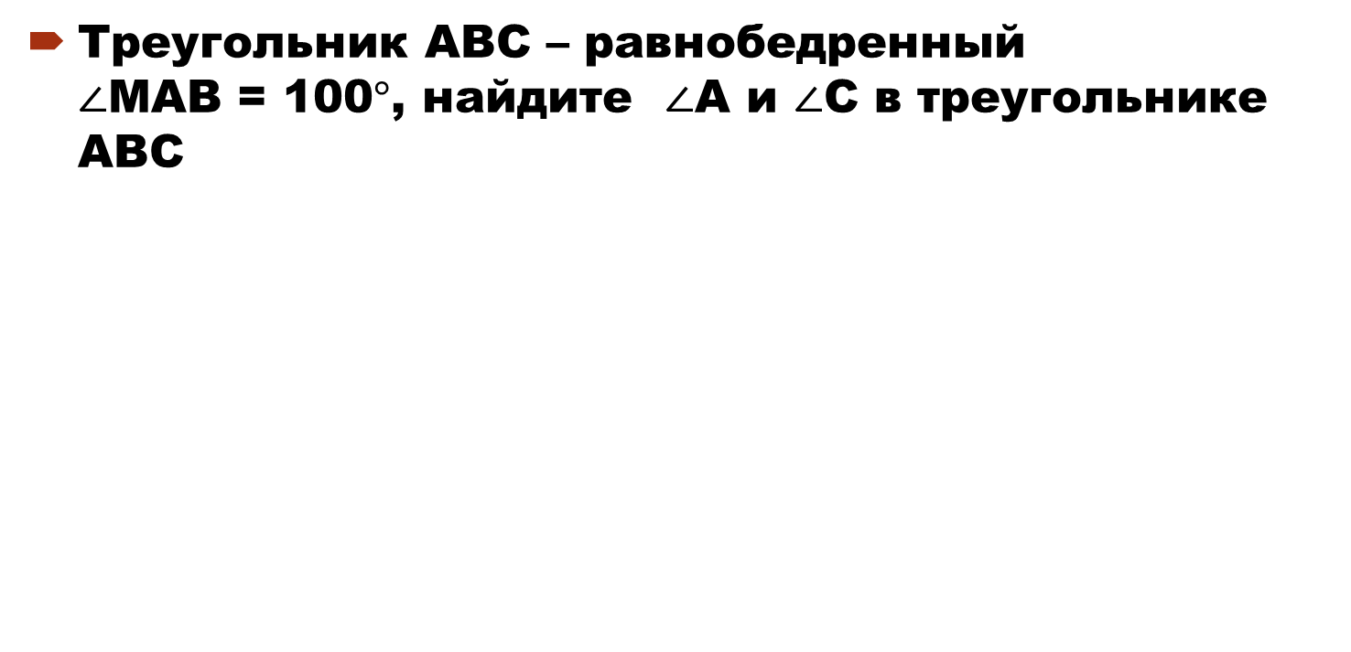
Задача 15
Модуль «Геометрия»
Треугольник АВС – равнобедренный
∠МАВ = 100$°$, найдите ∠А и ∠С в треугольнике АВС
Ответ: 80

Slide 24
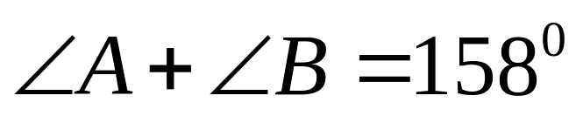
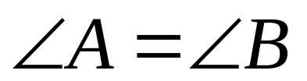
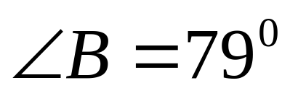
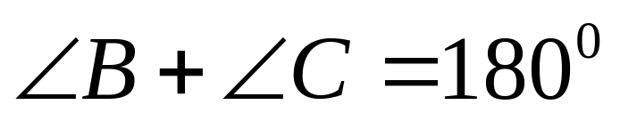
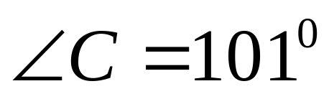
Задание 16
Сумма двух углов равнобедренной трапеции
равна158. Найдите больший угол трапеции.
Ответ дайте в градусах.
А
В
Решение:
?
D
С
Ответ: 101

Slide 25
Задание 18 теория
1) Площадь треугольника всегда считается как половина произведения основания на высоту: S = 1/2· a · h.
2) Площадь параллелограмма (в частности, ромба и прямоугольника) всегда считается как произведение основания на высоту S = ah.
3) Площадь трапеции всегда считается как полусумма оснований, умноженная на высоту: S = (a + b)/2 · h. .
4) Площадь любого многоугольника (трапеции и параллелограмма в частности) равна сумме площадей треугольников, на которые он разбивается.

Slide 26
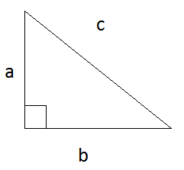


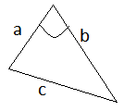
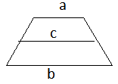




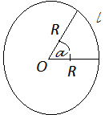
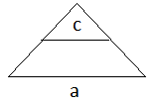
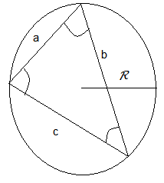



1. Найдите соответствующую формулу
.
.
.
.
.
.
.
.
.
.
.
.
Площадь прямоугольного
треугольника с катетами a, b
Площадь треугольника, если известен угол между сторонами
Площадь круга
Площадь трапеции
Площадь параллелограмма, если известна высота
Площадь параллелограмма, если известен угол между смежными сторонами
Длина окружности
Средняя линия треугольника
Средняя линия трапеции
Теорема Пифагора
Теорема косинусов
Теорема синусов
Длина дуги окружности

Slide 27
Формула Пика позволит вам с необычайной легкостью находить площадь любого многоугольника на клетчатой бумаге с целочисленными вершинами.
Именно , такие задания предлагают в ОГЭ.
Площадь многоугольника с целочисленными вершинами равна
В + Г/ 2 – 1
В – количество целочисленных точек внутри многоугольника
Г – количество целочисленных точек на границе многоугольника
Формула Пика очень удобна когда сложно догадаться, как разбить фигуру на удобные многоугольники или достроить

Slide 28
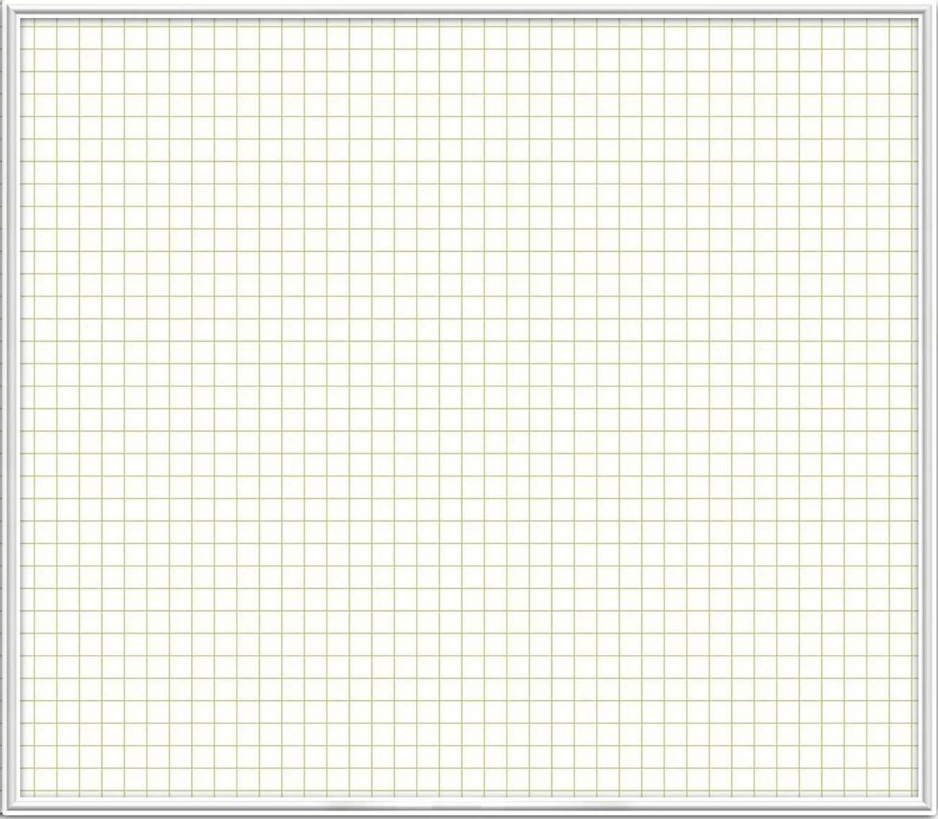
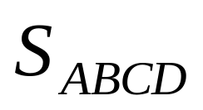
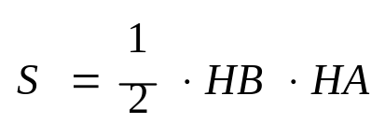
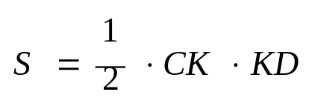

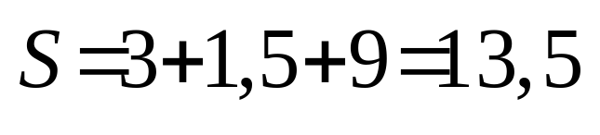
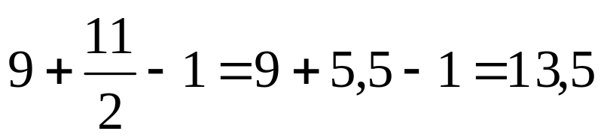
В = 9
Г = 11
Найти:
В + Г/2 − 1
B
C
А
Н
K
D

Slide 29
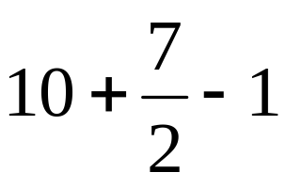
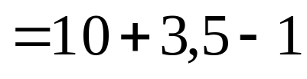
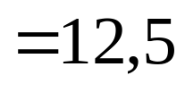
Посмотрим, как применить формулу для вычисления площади.
Площадь многоугольника с целочисленными вершинами равна
В + Г/2 − 1
В — есть количество целочисленных точек внутри многоугольника,
Г — количество целочисленных точек на границе многоугольника.
В = 10
Г = 7
1
2
,
5
3
х
х
1
0

Slide 30
Задание 19.
Модуль «Геометрия»
Выберите верные утверждения:
1.Если угол равен 56⁰, то вертикальный с ним угол равен 124⁰.
2.Если два угла треугольника равны 65⁰ и 70⁰, то третий угол равен 45⁰.
3.Диагонали равнобедренной трапеции равны.
4. Площадь треугольника равна половине произведения его смежных сторон на синус угла между ними.
Ответ: 234

Slide 31
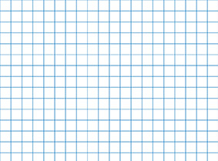
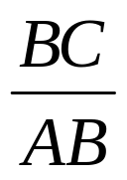
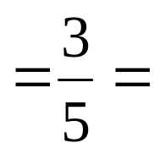
На клетчатой бумаге изображен угол. Найдите его синус.
Синусом острого угла прямоугольного треугольника называется
отношение противолежащего катета к гипотенузе.
В
sinA =
0,6
3
А
С
Ответ: 0,6

Slide 32

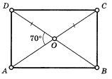















Работа на готовых чертежах
Внешний угол треугольника равен сумме двух углов треугольника, не смежных с ним.
Угол между двумя секущими (угол с вершиной вне окружности) равен полуразности угловых величин дуг окружности, заключенных внутри угла.

Slide 33
Выводы
В тех случаях, когда любая иная, самая прекрасная методика бессильна и бесполезна, можно использовать наиболее простые подходы, помня, что:
И примитивное решение может оказаться эффективным.
Нагружая, не следует перегружать. Подбирать те или иные задания следует исходить из соображений реальности. Максимальное время возможной концентрации внимания и усилий представителя проблемной группы скорее всего, не превышает 25 -30 минут. Все, что требует большего времени, выполнено не будет.
Под давлением все ухудшается. Нельзя «давить» и тем более, передавливать.
Необходимо помнить, что для каждого ученика нужно определить во времени его стартовую точку. И эту стартовую точку может наиболее эффективно определить именно учитель, работающих с данным учеником

